Slide 1
GIT GUIDE
Sno: 20200451 Name: 박세원 Date: 25-06-16 System Software Lab.

Slide 2
Git ?
Git은 버전 관리 시스템 1. 프로젝트의 변경 이력을 기록하고 추적 가능
2. 여러 명이 동시에 작업해도 충돌 없이 협업 가능
3. 실수하더라도 과거 상태로 되돌릴 수 있음 왜 Git 이 필요한가? > 문제: 파일 이름 바꿔가며 관리 (면접.pdf > 면접(마지막).pdf > 면접(찐막).pdf > 면접(찐찐막).pdf …. )
해결: Git은 버전별로 자동 추적
> 문제: 팀원이 같은 파일을 수정해서 충돌
해결: Git은 merge 기능으로 해결
> 문제: 실수로 코드 날림
해결: Git은 이전 상태로 되돌리기 가능
> 문제: 협업 시 누가 뭘 고쳤는지 추적 어려움
해결: Git은 커밋 로그로 기록

Slide 3
목차
용어 정리
일련의 과정
몇몇 용어 설명
커밋 실수 시 행동강령

Slide 4
용어
Git으로 버전을 관리할 대상 디렉토리
로컬: 내 컴퓨터에 있는 Git 저장소
원격: GitHub에 있는 저장소
repository
working directory
실제 코드를 수정하는 작업 영역
Git이 추적하는 폴더와 파일
커밋하기 전 변경 사항을 잠시 저장해두는 곳( 특정 파일만 가능 ) $ git add “특정파일명”으로 스테이징 git pull –rebase 옵션 사용 시 충돌 해결 후 충돌 해결했다는 의미로 저장하기도 함
staging area
스냅샷 (특정 버전의 상태를 기록)
staging area에 있는 변경 내용을 로컬이나 원격의
저장소에 기록하기 위함
commit

Slide 5
용어
독립적인 작업 흐름을 위한 포인터
main, dev, feature/login 같은 국룰이 있음
실험/기능 개발 후 merge로 통합
branch
merge
두 브랜치를 하나로 합치는 작업
여러 커밋을 합치는 작업
conflict
동일한 파일의 동일한 부분을 서로 다르게 수정했을 경우 발생
수동으로 해결해야 함
clone
원격저장소를 내 로컬로 복사
git clone <repo url>

Slide 6
용어
pull
원격의 변경사항을 가져와서 내 로컬 브랜치와 병합
push
로컬에서 커밋한 내용을 원격 저장소에 업로드
fetch
원격의 최신 상태를 가져오되 병합은 하지 않음
일단 로컬에 저장만 하고 병합을 수동으로 해야 할 때
rebase
커밋을 깔끔하게 직선형으로 유지하고 싶을 때

Slide 7
용어
stash
작업 중이던 변경사항을 임시로 숨기는 영역
👍브랜치 전환 전 임시 저장
remote
원격 저장소와 연결
$ git remote origin <repo url>
head
현재 내가 보고 있는 커밋 또는 브랜치의 위치
일반적으로 현재 브랜치의 최신 커밋을 가리킴

Slide 8
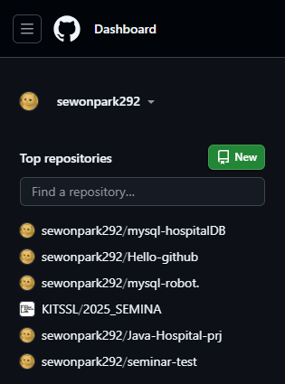




일련의 과정
-u: 다음부터 git pull, git push 만 쳐도 브랜치 이름 생략 가능
프로젝트 생성할 곳으로 이동 후 Git 초기화
로컬 파일을 Git에 등록
원격 저장소 연결( orgin 이라는 이름으로 등록하겠다. )
커밋 생성
로컬의 변경사항을 원격에 푸쉬 ( 로컬의 main 브랜치를 보낸다 )
+ 원격 저장소의 내용을 로컬에 풀 ( 원격의 main 브랜치를 가져온다 )

Slide 9
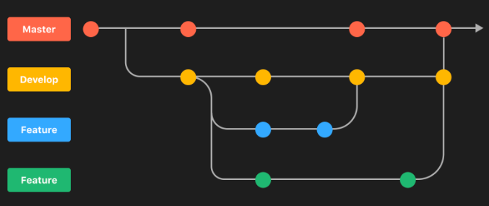
branch
Git Flow
master(main): 제품으로 출시(배포)되는 브랜치
develop: 다음 버전이 개발될 브랜치
feature: 단위별로 기능을 개발하는 브랜치( 완료되면 dev 브랜치로 병합 )
release: 배포 전( maste와 병합 전 ) QA를 통해 버그를 찾아내기 위한 브랜치
hotfixes: master브랜치에서 발생한 버그를 긴급하게 수정하는 브랜치

Slide 10




branch
브랜치를 생성과 동시에 이동
로컬의 브랜치 목록 출력
특정 브랜치의 수정사항을 push: 원격에 저장됨
브랜치 삭제 명령어
( 현재 참조하고 있는 브랜치는 삭제할 수 없음 )

Slide 11
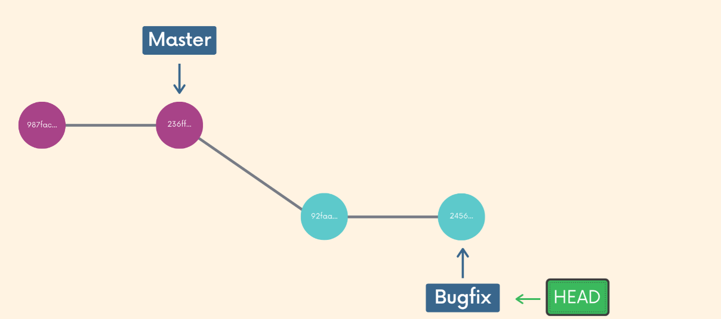
merge
두 브랜치를 하나로 합칠 때

Slide 12
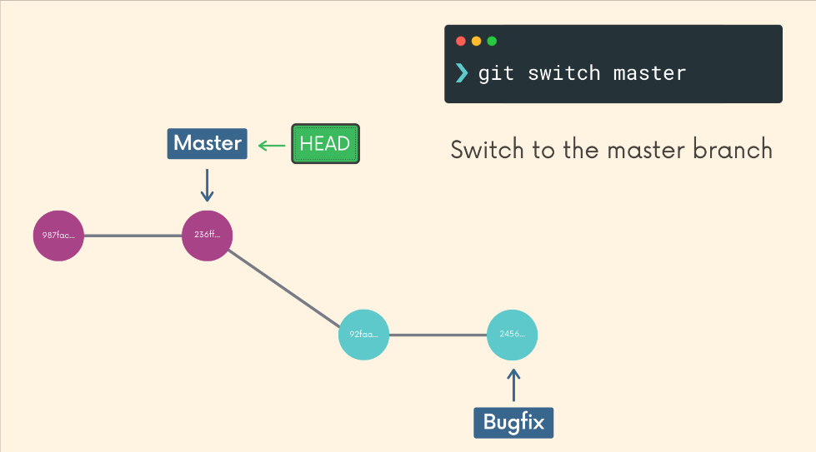
merge
두 브랜치를 하나로 합칠 때
head: 현재 내가 보고 있는 커밋 또는 브랜치의 위치

Slide 13
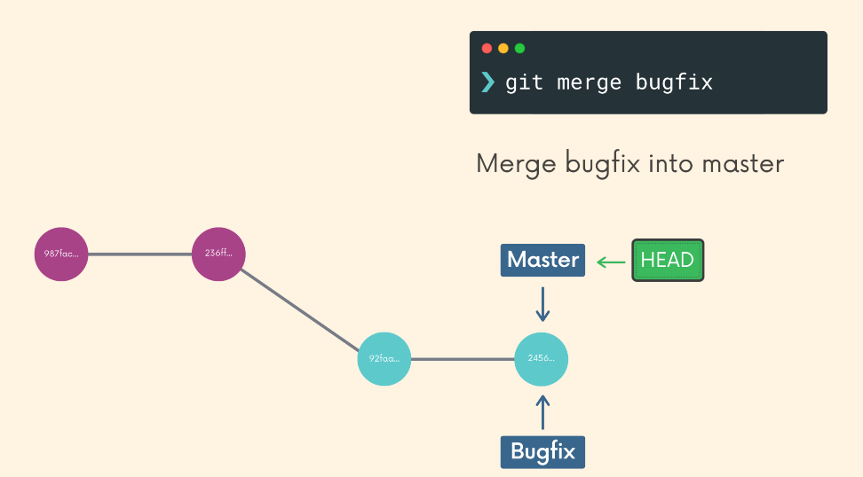
merge
두 브랜치를 하나로 합칠 때

Slide 14
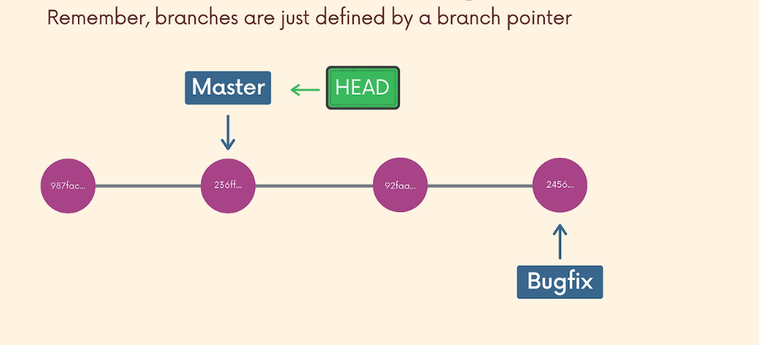
merge
두 브랜치를 하나로 합칠 때

Slide 15
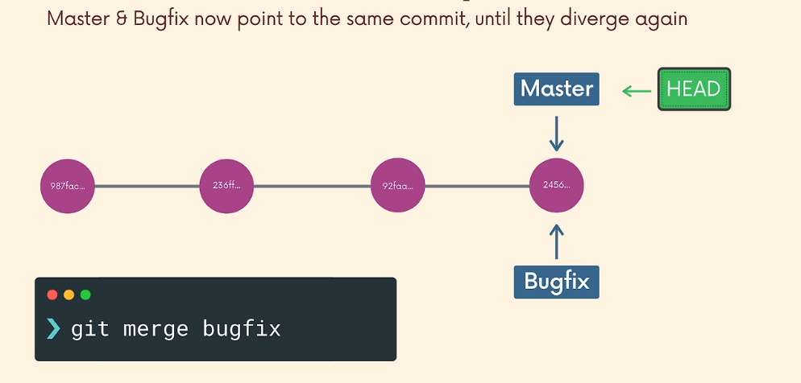
merge
두 브랜치를 하나로 합칠 때

Slide 16
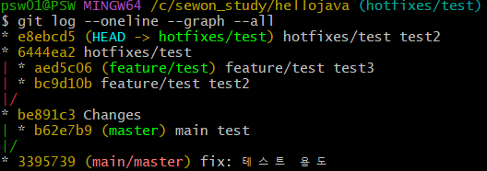
merge
여러 커밋을 하나로 합칠 때 ( with. vi )

Slide 17
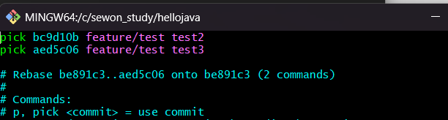

merge
여러 커밋을 하나로 합칠 때 ( with. vi )
+ i
+ esc

Slide 18
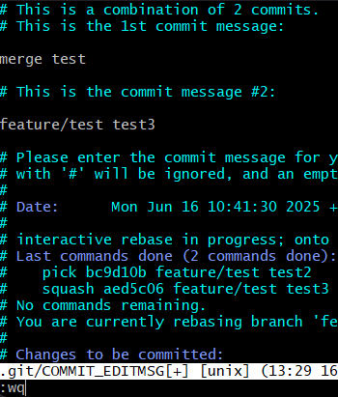
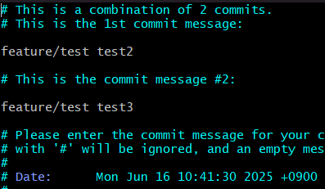
merge
여러 커밋을 하나로 합칠 때 ( with. vi )
+ i
+ esc

Slide 19
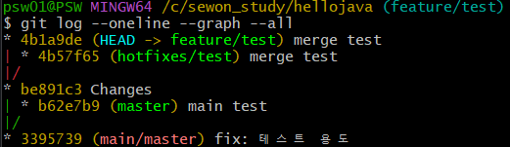
merge
여러 커밋을 하나로 합칠 때 ( with. vi )

Slide 20
stash
git stash?
커밋하지 않은 변경사항( 수정/추가된 파일 )을 임시저장 해두고 working directory를 원래대로 ( 마지막 커밋 상태 ) 되돌리는 기능
i.e) 변경 사항을 커밋하지 않고 잠시 보관
when? >> branch를 switch하거나 pull하거나 .. 할 때, 커밋하기 애매할 때.. 유용 + stash는 Git의 마치 스택처럼 저장( push )되고 스택처럼 반환( pop ) 된다.
--- stack영역에서 삭제O 적용: git stash pop --- stack영역에서 삭제X 적용: git stash apply how? >> working director에 변경사항이 존재 > git statsh 입력 > branch 이동 > 할거 하고 복귀 > 기존 branch 복귀 > git stash pop

Slide 21
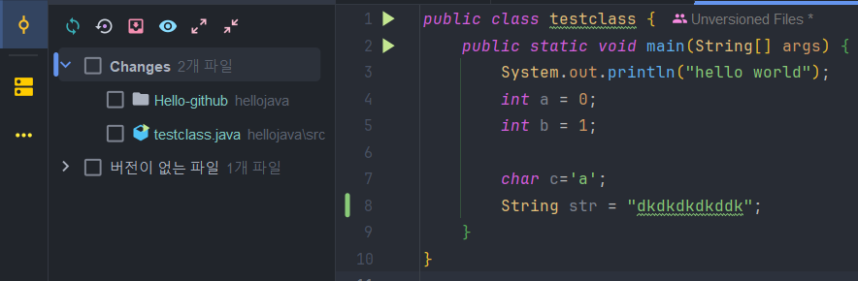
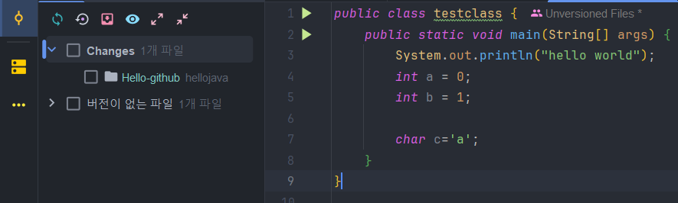
stash

Slide 22
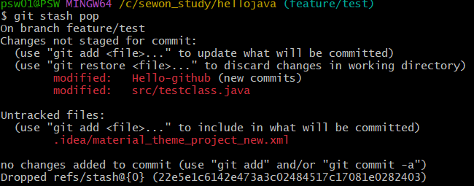
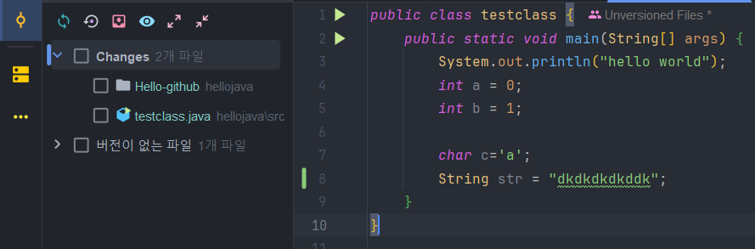
stash

Slide 23
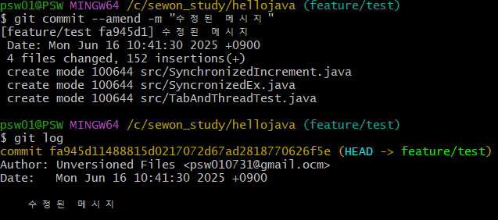
commit 실수 시 행동강령
git commit –amend: 직전 커밋을 수정하는 명령
- 단순히 메시지만 바꾸지 않고 스테이징 영역에 올라가 있는 변경사항 전체를 포함해서 커밋을 덮어 씌움
( 유의 사항이 될 수 있다 )
git commit –amend –m “수정할 메시지”

Slide 24
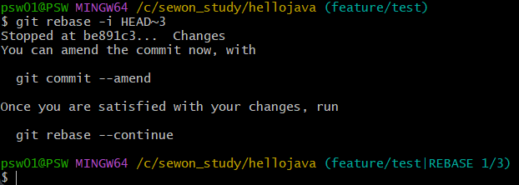
commit 실수 시 행동강령
----파일 빼먹은 경우----
git add 빼먹은 파일
git commit –amend --no-edit
----과거 커밋 수정----
git rebase –i HEAD~n ( n: 몇 개의 이전 커밋까지 볼 건지 )

Slide 25
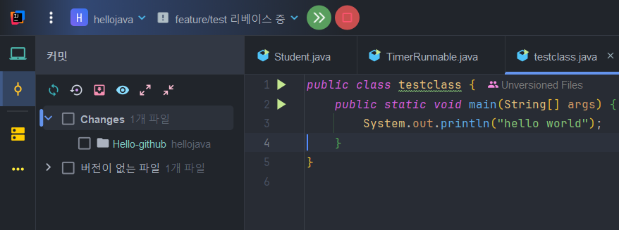

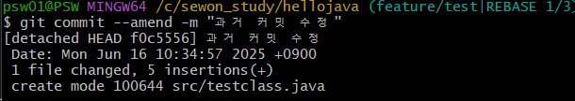
commit 실수 시 행동강령
커밋 이전으로 돌아온 것을 확인가능

Slide 26

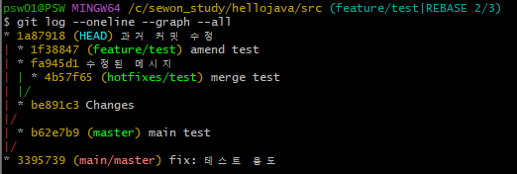
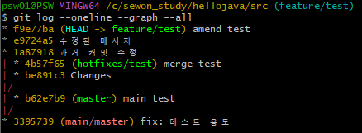
commit 실수 시 행동강령

Slide 27
감사합니다.

